Slide 1
Federated Learning
ارائه دهنده: امیررضا حسینی
استاد راهنما: دکتر خورسندی

Slide 2
طرح کلی
مقدمه
Federated Learning
شبکه عصبی
مزایا و معایب
FEDAVG
امنیت
حریم خصوصی
چالش‌ها
انگیزه
منابع

Slide 3
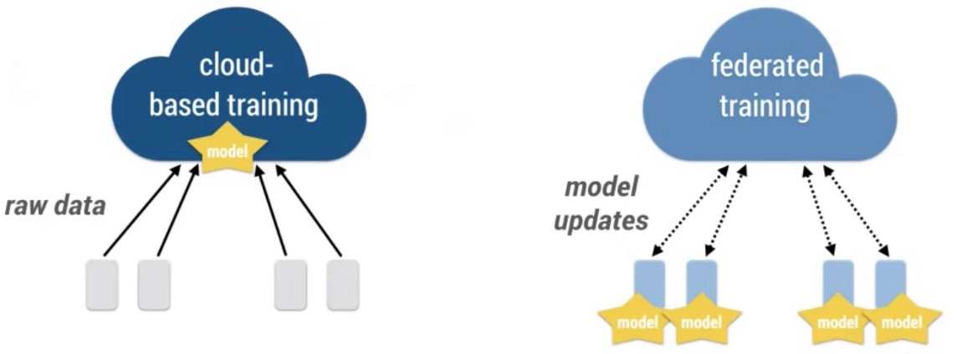
Federated

Slide 4




Distributed / Federated Learning
در هر دور
آپدیت را به سرور میفرستد
تعداد زیادی از کلاینت ها در یادگیری حضور دارند
سرور
فقط گرادیان ها به سرور فرستاده میشوند.
به چه میزان حریم خصوصی را رعایت کردیم.
Train on a batch

Slide 5
Federated learning
$$min\left[F\left(x\right)= \sum_{i=1}^{m}{piFi\left(x\right)}\right]⁡$$
m | n_{i} | n | p_{i} | F_{i}(x) | F(x)
Number of clients | Number of samples at client i | Total number of samples | n_{i} / n, relative sample size | Local objective function at client i | Global objective function

Slide 6
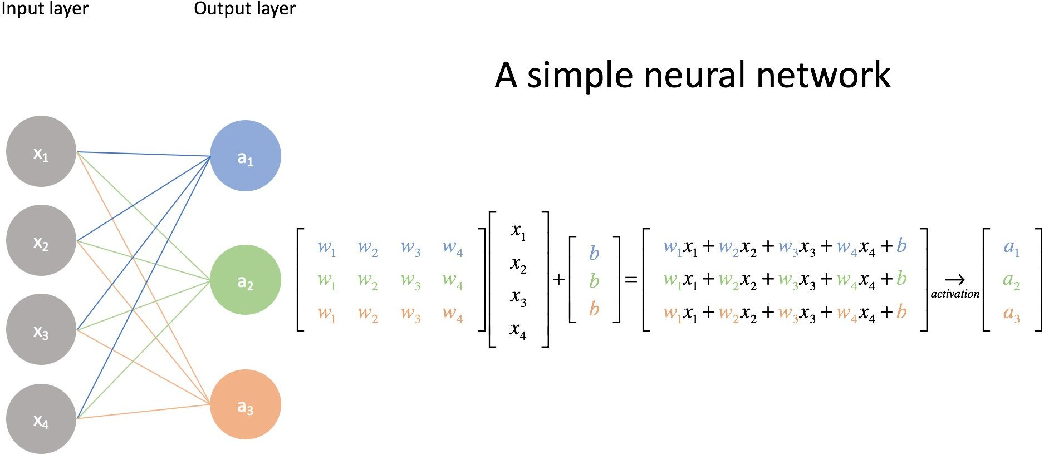
مدل شبکه عصبی
Linear.
Binary step.
ReLU.
LeakyReLU.
Sigmoid.
Tanh.
Softmax.

Slide 7
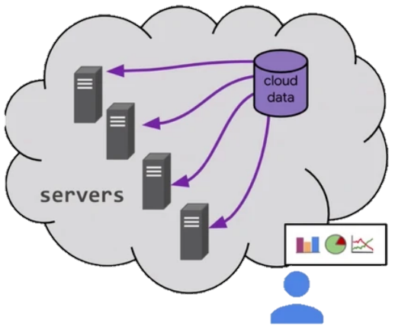
یادگیری توزیع شده

Slide 8
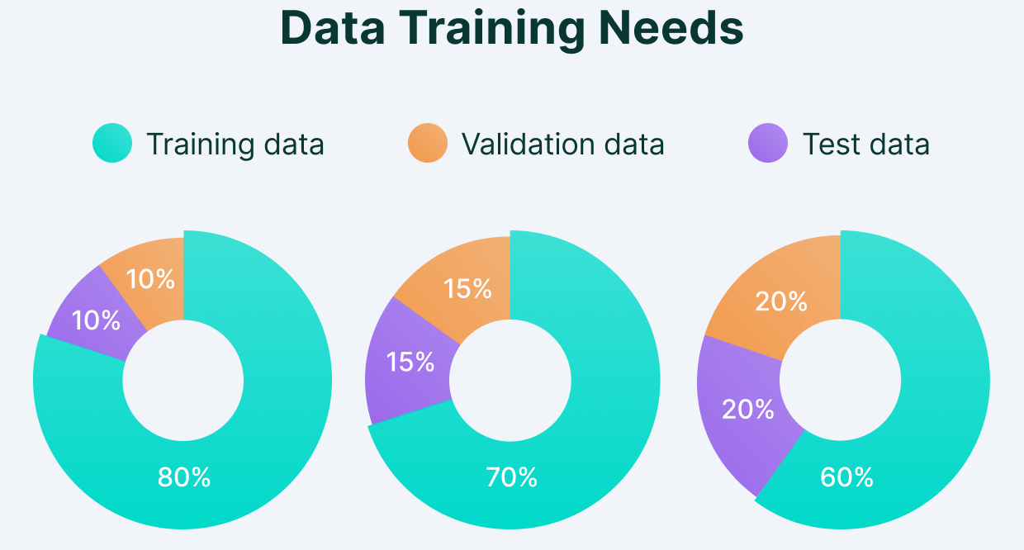
دسته بندی داده

Slide 9
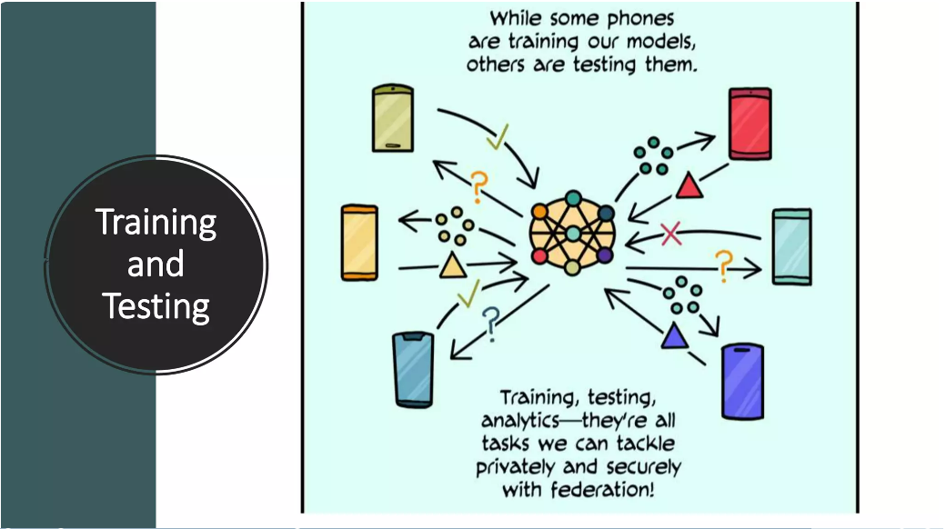
دسته‌بندی داده(ادامه)

Slide 10
معایب
هزینه پیاده‌سازی بیشتر نسبت به حالت متمرکز
نبود دیتای لازم در فاز تحقیق و توسعه در ابتدای طراحی
همگرایی بسیار کند نسبت به حالت متمرکز
وجود انواع مشکلات اتصال

Slide 11
Fedavg
Federated averaging algorithm
سرور تنها نیازمند آپدیت میانگین میباشد.
امکان استفاده از پروتکل Secure Aggregation Protocol
امکان استفاده از پردازنده های قدرتمند گوشی‌های امروزی
بهتر نسبت به SGD

Slide 12
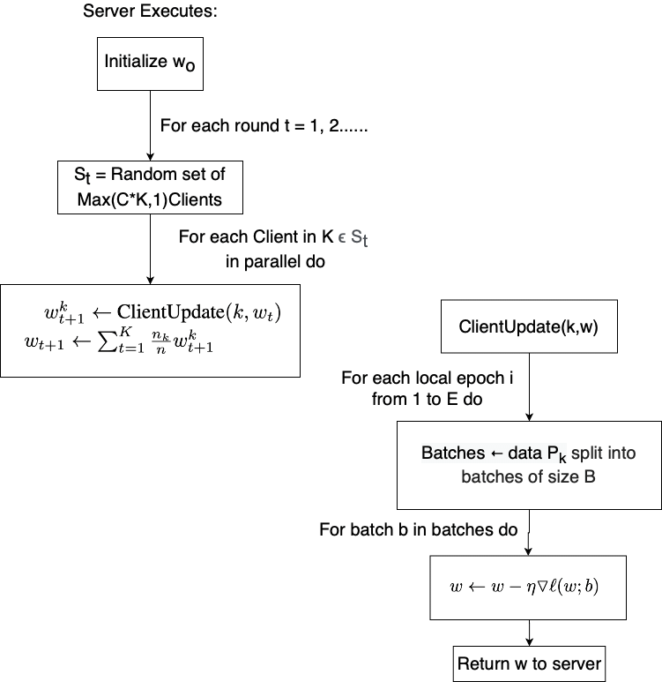
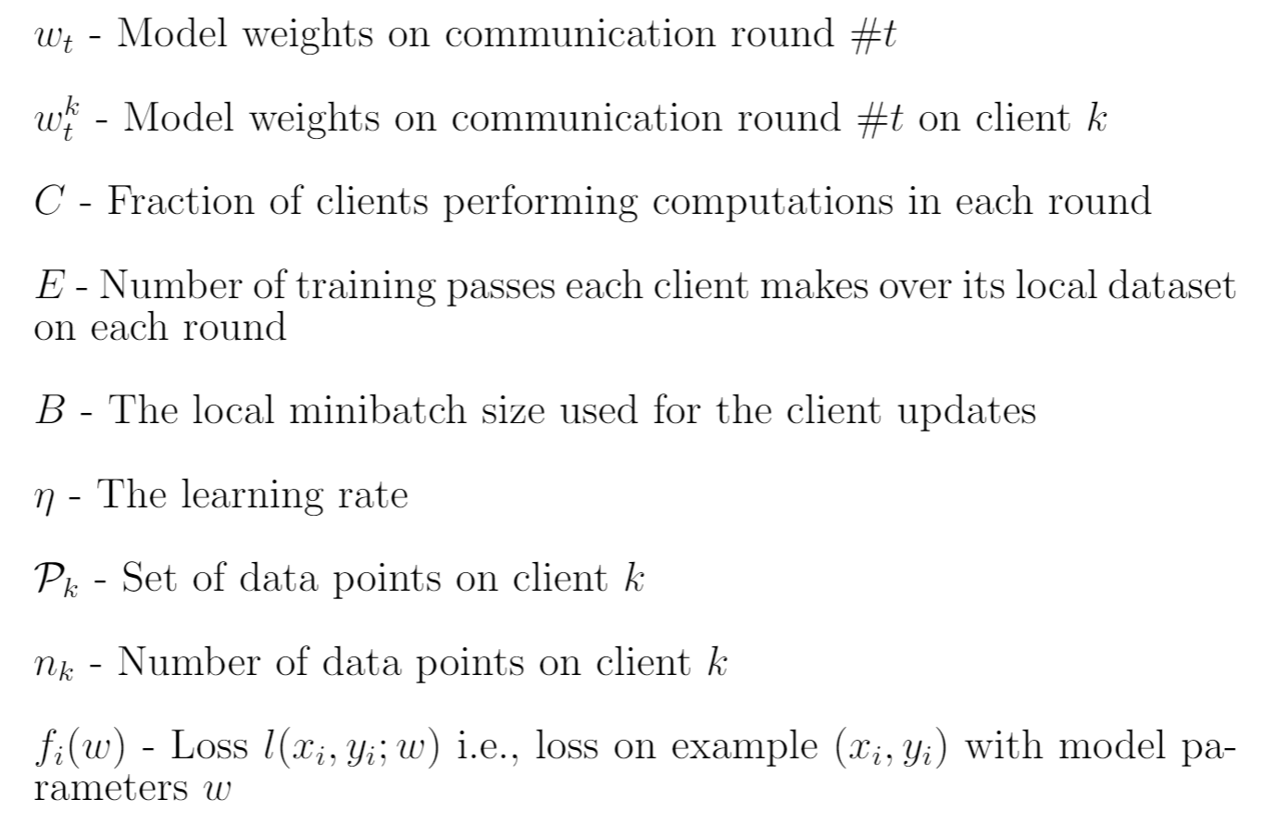
Fedavg (ادامه)

Slide 13
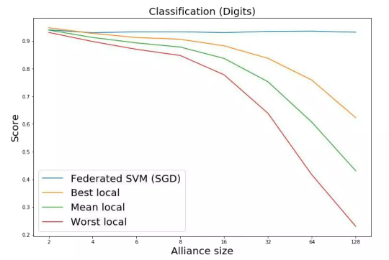
مقایسه نسبت به حالت محلی

Slide 14
امنیت
Secure Aggregation Protocol
رمزنگاری در هنگام ارسال و دریافت
دسترسی سرور به دیتای تجمیع شده کلاینت‌ها (نه به صورت تک به تک)

Slide 15
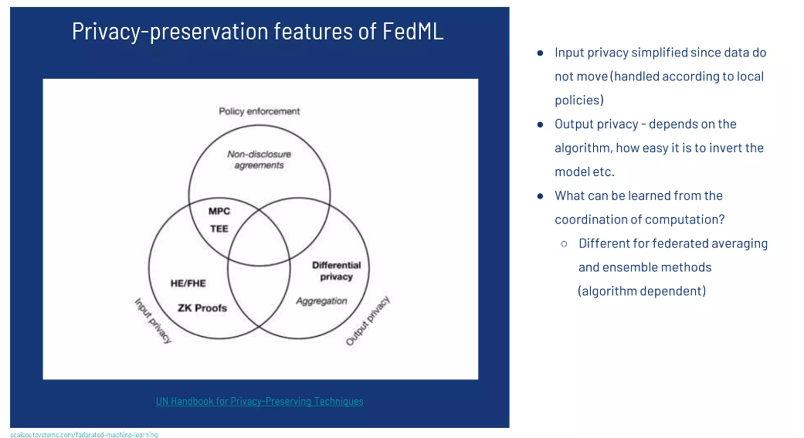
حریم خصوصی

Slide 16
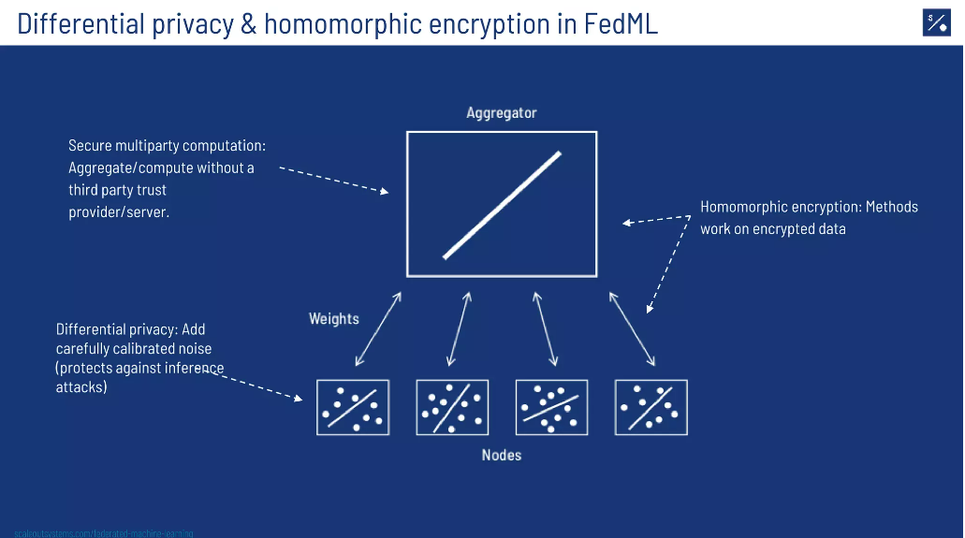
حریم خصوصی (ادامه)

Slide 17
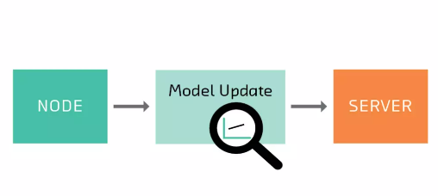
حریم خصوصی (ادامه)
بازیابی دیتا از روی مدل و مهندسی معکوس(model leakage)

Slide 18
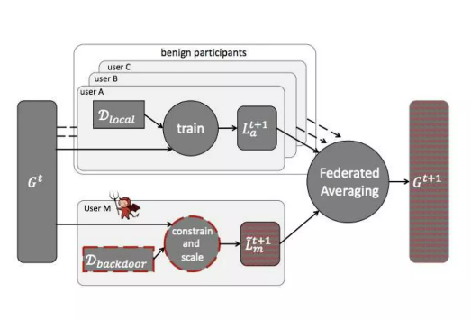
حریم خصوصی (ادامه)

Slide 19
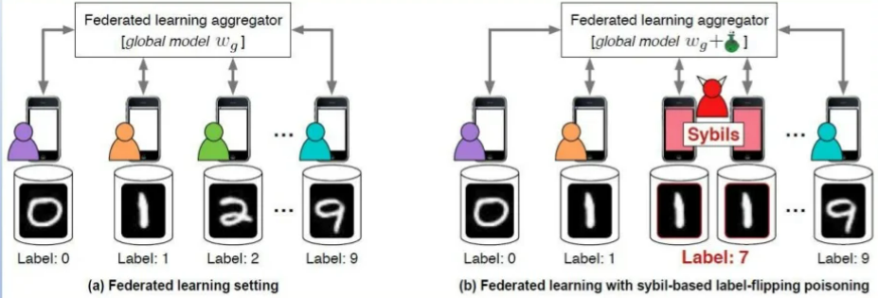
Model poisening

Slide 20
چالش‌ها
دیتا به صورت Non-IID
باید با هر نود به صورت ویژه برخورد شود.
دیتای ناهمگون
در هر نود مقدار نابرابری دیتا موجود است.
دیتای بسیار توضیع شده
تعداد دستگاه ها بیشتر از دیتای موجود باشد.
مشکلات اتصال
انواع مشکلات شبکه و سخت‌افزاری

Slide 21
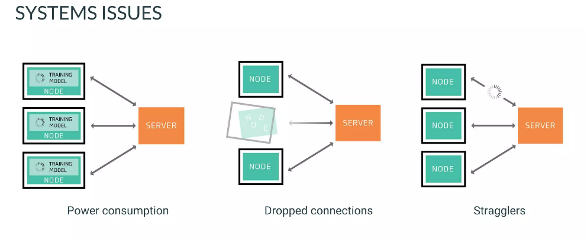
چالش ها (ادامه)

Slide 22
پروتکل FedAsync
Communication Overhead
Convergence Speed
Convergence Stability
استفاده‌های مختلف از این پروتکل برای رسیدن به همگرایی سریع‌تر
میکس کردن وزن‌های فرستاده شده به روش‌های مختلف:
خطی
چند جمله ای
نمایی

Slide 23
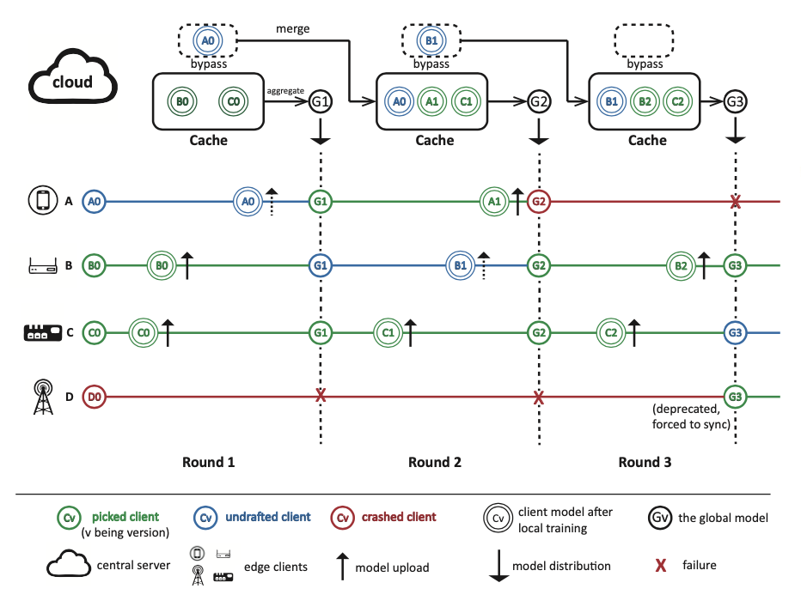
پروتکل safa
بسیار پیچیده
شامل سه مرحله اصلی:
Model distribution with lag tolerance
“First Come First Merge”
Discriminative aggregation
From “SAFA: a Semi-Asynchronous Protocol for Fast Federated Learning with Low Overhead”

Slide 24
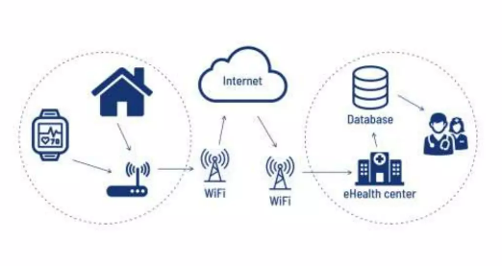
انگیزه

Slide 25
انگیزه(ادامه)
استفاده در کیبورد گوگل (Gboard)
۷٪ دقت بیشتر در پیشنهاد اموجی
۱۱٪ تعداد کاربران بیشتری از اموجی استفاده میکنند
۴۷٪ کاهش پیشنهادات نامفید
استفاده در برنامه های بیشتری توسط این شرکت
تبدیل شدن به یک استاندارد در یادگیری ماشین سیستم های توزیع شده – اینترنت اشیا
مدل توسعه برای ساخت مدل های عظیم برای یادگیری ماشین

Slide 26
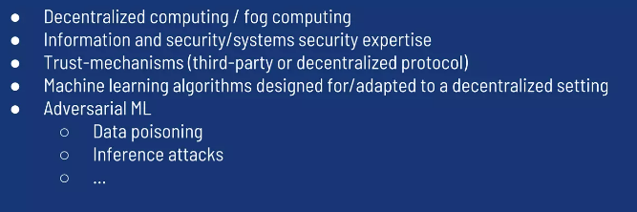
Open problems

Slide 27
منابع
https://www.researchgate.net/publication/345127554_Federated_Learning_in_Smart_City_Sensing_Challenges_and_Opportunities/figures?lo=1
https://slideslive.com/38935813/federated-learning-tutorial
https://www.udemy.com/course/federated_learning/
https://github.com/Gharibim
https://www.slideshare.net/Dataconomy/big-data-stockholm-v-7-federated-machine-learning-for-collaborative-and-secure-ai-andreas-hellander
Jeong, E., Oh, S., Kim, H., Park, J., Bennis, M., and Kim, S.-L., “Communication-efficient on-device machine learning: Federated distillation and augmentation under non-iid private data,” arXiv preprint arXiv:1811.11479, 2018.
McMahan, B., Moore, E., Ramage, D., Hampson, S., and y Arcas, B.A., "Communication-efficient learning of deep networks from decentralized data." pp. 1273-1282.

Slide 28
با تشکر از شما
خسته نباشید

